Slide 1
Luino 22 febbraio 2025
VERSO UN SERVIZIO EDUCATIVO INTEGRATO
la ricerca di un minimo comune denominatore per avviare un processo d’integrazione complesso.
il ruolo fondamentale del coordinamento
ipotesi di lavoro concrete

Slide 2
L’Integrazione dei servizi educativi 0-6 è un processo definito da un punto di vista dei contenuti educativi ma non ancora su altri piani. E’ un processo caratterizzato da una pluralità di situazioni diverse da territorio a territorio da comune a comune che richiede una forte collaborazione tra enti gestori, enti locali, personale, e per certi versi anche genitori
.

Slide 3
Il processo di integrazione delineato non è infatti un percorso di semplice raccordo ma di continuità che esige la condivisione di un progetto educativo affinché tale processo vada nella direzione di una reale integrazione dei servizi e non di una convivenza da separati in casa
UN PROCESSO CHE SE HA UN IMPULSO DALL’ESTERNO DEVE POI TROVARE UN MOTORE INTERNO
UN SAPIENTE ED EFFICACE
COORDINAMENTO

Slide 4
la funzione di coordinamento è essenziale ma complessa e non facile perché
Occorre superare una divisione che ha generato diffidenze decostruendo le stereotipie degli educatori: (chi e’ più attento? chi ne sa di più?)
Occorre conoscersi per lavorare su un progetto comune che parta da uno sguardo identico sul bambino e su una comune idea di educazione.
Occorre spostare lo sguardo dal proprio ruolo e centrarlo sul bambino per integrare competenze.
Occorre ridefinire/precisare metodi, finalità, professionalità attraverso percorsi formativi comuni e azioni comuni. Dall’eterogeneità passare a un minimo comun denominatore.
QUALE?

Slide 5
ALCUNI PUNTI FERMI
I bambini conoscono il mondo attraverso la percezione, la relazione e l’azione; la corporeità e la sensoriali sono un importante veicolo di comunicazione e di conoscenza. I bambini sono molto interessati al mondo naturale, fisico e sociale, pensano, si pongono domande e cercano risposte in modo attivo, sono cioè fin dalla nascita dotati di capacità d’iniziativa e di espressione del loro punto di vista nell’interazione con l’ambiente.

Slide 6
Il “motore” dell’apprendimento sta nel bambino stesso,
Ma promuoverlo e sostenerlo è il grande compito che spetta all’adulto. Si tratta, per prima cosa, di riconoscere l’impegno dei bambini e individuare l’oggetto del loro interesse anche quando, soprattutto nei primissimi anni, si esprime secondo modalità e forme a volte molto diverse da quelle dei bambini più grandi.

Slide 7
Le finalità educative vengono promosse e sostenute attraverso esperienze che tengano conto delle peculiarità, caratteristiche e potenzialità di ciascun bambino,
le finalità educative prestino attenzione
alle dimensioni affettive, sociali, cognitive, senza considerarle separatamente, ma assumendo un approccio olistico che le promuova in un’ottica unitaria
le finalità educative si basino sul dialogo verbale
e non verbale con una funzione di facilitazione, sostegno e incoraggiamento, prevedano una presenza dell’adulto propositiva ma anche discreta e rispettosa dell’iniziativa infantile

Slide 8
tu per me sei importante
Una relazione di attenzione, rispetto e cura
è alla base di un rapporto di fiducia
indispensabile per riconoscere nell’adulto
una guida attenta e affidabile nel percorso di
crescita
Ambienti ben progettati, attrezzati, sicuri e stimolanti completano e potenziano l’intervento dell’educatore, orientano e arricchiscono gli interessi e i vissuti dei bambini, rendendo concretamente visibili il percorso compiuto e le conquiste fatte.

Slide 9
la relazione
Rispetto tenere in considerazione i tempi, i ritmi,i bisogni e le capacità dei bambini riconoscendone l’importanza. Cercare di comprenderne le richieste, le motivazioni senza mai considerarle semplici capricci o vizi
Attenzione osservare con cura il bambino per cercare di comprenderlo e per conoscerlo e del pari osservare le nostre reazioni di fronte alle nostre proposte e interventi
Affettuosità far percepire al bambino il nostro piacere nel sostenerlo nel suo percorso di crescita, incoraggiandolo senza eccessi
Continuità non occasionalità della presenza e della relazione e degli elementi che la caratterizzano
Fiducia e promozione credere nella sue potenzialità e nella sua capacità di rispondere positivamente all’offerta di occasioni appropriate per sviluppare tutte le sue le sue potenzialità

Slide 10
se ri riconosce come fondamentale la qualità della relazione per definire il percorso educativo che si vuole offrire ai bambini è indispensabile una progettazione comune che veda l’intero gruppo di lavoro impegnato nel definire non solo come darsi un progetto ma come come realizzarlo concretamente nel lavoro quotidiano con ogni bambino

Slide 11
L’AMBIENTE
Sicuro e accessibile per permettere ai bambini un uso modo autonomo ed autoregolato. La sicurezza, ancor prima che vincolo e limite, è un valore educativo
Inclusivo: Rassicuranti e stimolanti adattabili alle esigenze di gioco, di movimento e di cura di tutti i bambini. Senza barriere e caratterizzati dalla presenza di elementi che accolgano e orientino.
Riconoscibile e differenziato funzionalmente:
Spazi per il gioco,la cura personale, l’intimità, realmente a loro misura, riconoscibili dai bambini e da loro identificabili, che facilitino la comprensione e l’appropriazione concreta, simbolica ed emotiva.

Slide 12
Flessibili: arredi e pareti mobili o scaffali devono poter consentire modifiche funzionali all’attività da svolgere
Gradevoli degli spazi e degli arredi per il gioco, l’igiene, il riposo, la convivialità che promuovano il benessere fisico e sollecitino l’acquisizione di buone abitudini personali e di responsabilità verso l’ambiente. La sobrietà dei colori, il design coerente, la cura per il dettaglio, diffondono l’idea del bello e dell’armonia dell’ambiente
Spazi esterni ben curati che consentano e di sviluppare una prima sensibilità ecologica e di rispetto dell’ambiente naturale. –

Slide 13
Gli spazi interni e all’aperto, gli arredi, la scelta e la disposizione dei materiali orientano adulti e bambini e rendono possibili l’acquisizione di comportamenti sociali/civici positivi, l’esplorazione, la scoperta, il gioco, le attività collaborative, la concentrazione, l’intimità
L’ambiente fisico va consapevolmente progettato e utilizzato per le ricadute educative che ha sulle condotte infantili in considerazione della sua configurazione,
per il significato sociale in esso incorporato (attività prevalenti, accessibilità,
regole di comportamento ammesse...),
per le molteplici tipologie di esperienze che vengono rese possibili (gioco, gioco simbolico, narrazione…) e per le qualità culturali che lo contrassegnano.
Lo spazio parla: la disposizione degli arredi, la scelta dei colori, la pulizia, l’ordine, l’attenzione ai particolari, l’accessibilità di oggetti e materiali raccontano a chi vi entra una realtà contraddistinta da attenzione, impegno, considerazione verso chi quello spazio vive tutti i giorni per tante ore.

Slide 14
L’ Organizzazione dei tempi e ritmi
Le “routine” (quali l’ingresso, il pasto, la cura del corpo, il riposo, ecc.) svolgono una funzione regolativa dei ritmi della giornata e si offrono come base sicura per nuove esperienze. Esse hanno un significato educativo e sono occasione di cura, di intimità, di scambi e contribuiscono all’acquisizione progressiva di autonomia e regole di comunità. I bambini che abitano e vengono orientati dagli spazi, dalla scansione dei tempi e dall’organizzazione della giornata a cogliere un pensiero e un disegno nel quale si sentono riconosciuti e valorizzati.

Slide 15
Se si riconosce l’importanza dell’ambiente, dell’organizzazione della giornata e delle attività La collaborazione tra educatori/insegnanti e personale ausiliario è essenziale per dare coerenza alla progettazione e acquista un ruolo decisivo all’interno della continuità 0-6.
A livello del gruppo degli educatori/insegnanti progettare in continuità significa costruire e pensare pratiche che siano innovative e congruenti con l’idea di una traiettoria coerente, progressiva e graduale di socialità e di apprendimenti.

Slide 16
La continuità non coincide con la stabilità e la ripetizione delle esperienze, ma con il GRADUALE cambiamento e l’arricchimento di situazioni Per realizzarla è indispensabile creare un incontro tra professionisti che provengono da esperienze diverse ed il primo passo è la conoscenza reciproca e il reciproco riconoscimento.

Slide 17
L’incontro implica momenti di formazione comune tra operatori dei due segmenti, per condividere un linguaggio e una visione comuni sui bambini, i contesti, gli apprendimenti.
La co-progettazione di percorsi comuni prevede esperienze tra bambini di età diverse, con la compresenza di educatori e insegnanti, osservazioni reciproche, passaggi di informazioni descrittive delle autonomie e delle competenze acquisite e in via di acquisizione
.
La conoscenza diretta e reciproca dei diversi contesti (dei servizi educativi e delle scuole), motivata da progetti da realizzare insieme, accelera il processo di confronto e di riconoscimento delle rispettive competenze professionali.

Slide 18
La partecipazione e la collaborazione con i genitori sono essenziali per condividere consapevolezza e stabilire un patto di corresponsabilità educativa.

Slide 19
IL COORDINATORE HAUN COMPITO ESSENZIATE IN TALE DIREZIONE.
Nelle scuole dell’infanzia statali l’azione di coordinamento è svolta dal dirigente scolastico, nelle scuole paritarie, sono assolti dai responsabili delle strutture. Queste funzioni devono essere ulteriormente estese a figure stabili di coordinamento e referenti, individuate in relazione al possesso di specifiche competenze pedagogiche e organizzative

Slide 20
il coordinatore individua le esigenze formative degli e educatori/insegnanti e del personale ausiliario e propone approfondimenti formativi qualificati.
Nelle scuole dell’infanzia statali l’azione di coordinamento è svolta dal dirigente scolastico, nelle scuole paritarie, sono assolti dai responsabili delle strutture. Queste funzioni devono essere ulteriormente estese a figure stabili di coordinamento e referenti, individuate in relazione al possesso di specifiche competenze pedagogiche e organizzative
L’introduzione nella scuola statale di un organico potenziato può consentire alle istituzioni scolastiche di assegnare compiti organizzativi e di coordinamento ad insegnanti particolarmente qualificati, così come raccomandato dalle Indicazioni nazionali

Slide 21
I COMPITI DEL COORDINATORE
Il coordinatore ha il compito di curare il funzionamento dell'équipe educativa e svolge la funzione di indirizzo e sostegno professionale al lavoro individuale e di gruppo degli educatori/insegnanti e del personale ausiliario dei servizi educativi a lui affidati, concorrendo all’arricchimento della loro professionalità, valorizzandone la motivazione all’impegno educativo
Il coordinatore crea le condizioni organizzative affinché la riflessione professionale possa essere esercitata in modo collegiale proponendo riunioni periodiche di gruppo (di sezione e di struttura) e strumenti come le pratiche di osservazione e documentazione.

Slide 22
Il coordinatore promuove la partecipazione sollecitando l’incontro tra gli educatori/insegnanti e i genitori dei bambini per confrontarsi sulla progettazione educativa e sulle prospettive dell’educazione dei bambini e cura il raccordo tra le istituzioni educative a lui affidate con i servizi sociali e sanitari.

Slide 23
Il coordinatore crea le condizioni organizzative affinché la riflessione professionale possa essere esercitata in modo collegiale proponendo riunioni periodiche di gruppo (di sezione e di struttura) e strumenti come le pratiche di osservazione e documentazione.

Slide 24

IL GRUPPO DI LAVORO E IL LAVORO DI GRUPPO. LA FUNZIONE DI COORDINAMENTO

Slide 25

UNA DEFINIZIONE
gruppo di lavoro e lavoro di gruppo
Il gruppo: una pluralità di persone in interazione
(fare insieme, agire contingente influenzato da limiti di spazio e tempo)
con un valore di legame che porta il gruppo ad assumere un configurazione di relazioni e affetti che segnano le reciproche interazioni
(Vincolo tra il singolo, gli altri e il gruppo, che determina sentimenti d’appartenenza: da una parte percezione di appartenere ad un insieme a un soggetto “globale” - che non coincide con uno o più membri- dall’altra dall’attrazione/contrapposizione tra individui)
G.QUAGLINO S. CASAGRANDE A.M.CIASTELLANO
Lavoro di gruppo e Gruppo di lavoro

Slide 26
Gruppo di lavoro e lavoro di gruppo
Azione reciproca tra individui: fare insieme. Influenzarsi agire contingente caratterizzato da vincoli di spazio e tempo
interazione
legame
Vincolo tra individuo, gli altri e il gruppo, che determina sentimenti d’appartenenza. Si caratterizza per la percezione di appartenere ad un insieme ad un oggetto “globale” che non coincide con uno o più membri, dall’altro dall’attrazione/contrapposizione tra individui
G.QUAGLINO S. CASAGRANDE A.M.CIASTELLANO
Lavoro di gruppo e Gruppo di lavoro

Slide 27
sette criteri per individuare la condizione di gruppalità:
1. una condizione di interdipendenza agita di frequente e indirizzata a un obiettivo;
2. la presenza di bisogni convergenti;
3. una condizione di identificazione reciproca;
4. la percezione da parte di ciascun membro di essere parte di una comunità;
5. la percezione della demarcazione dei confini del proprio gruppo;
6. la strutturazione di ruoli orizzontale e verticale;
7. la presenza di convenzioni normative.
gruppi informali o spontanei, senza obiettivi specifici ma costituiti per affinità, interessi comuni (possono essere preseti anche in strutture organizzate)
e gruppi formali costituiti per raggiungere un obiettivo specifico con modalità regole e struttura gerarchica definita

Slide 28
Due aspetti
Gruppo di lavoro e lavoro di gruppo
Si rendono evidenti aspetti connessi al legame, ovvero ai rapporti tra i singoli
Emergenza psicologica
Si rendono evidenti aspetti relativi all’esistenza del gruppo come sistema complesso con sue esigenze, cambiamenti.
Emergenza
sistemica
G.QUAGLINO S. CASAGRANDE A.M.CIASTELLANO
Lavoro di gruppo e Gruppo di lavoro

Slide 29
IL GRUPPO
gruppo di lavoro e lavoro di gruppo
Emergenza psicologica
Emergenza sistemica
Bisogni, desideri, rappresentazioni, senso di appartenenza, sentimenti di affiliazione, attrazione/contrapposizione determinano una dimensione affettiva e relazionale che segna l’interazione
La pluralità , integrazione e legame determinano l’esistenza di un sistema complesso con sue esigenze non riconducibili a quelle dei singoli. Alcune qualità delle parti scompaiono, altre emergono. Il gruppo è qualcosa di più dei suoi componenti

Slide 30


Master : “Coordinatore pedagogico di asili nido e servizi per l’infanzia”
Possiamo distinguere, in linea molto generale, due diverse tipologie di gruppi (Lucarelli 2005):
gruppi formali: presenti nelle organizzazioni (aziende, scuola, associazioni …) per conseguire un particolare obiettivo, con modalità di interazioni definite in modo esplicito e formale, con una struttura gerarchica (un capo, un coordinatore, ecc.), con specifiche risorse (mezzi, tecnologie, ecc.) e procedure operative;
gruppi informali: sorgono spontaneamente, generalmente non per un obiettivo specifico, ma per interessi comuni, per affinità; si caratterizzano per l’intensità delle relazioni tra i membri e possono svilupparsi sia all’interno che all’esterno di contesti organizzativi.

Slide 31
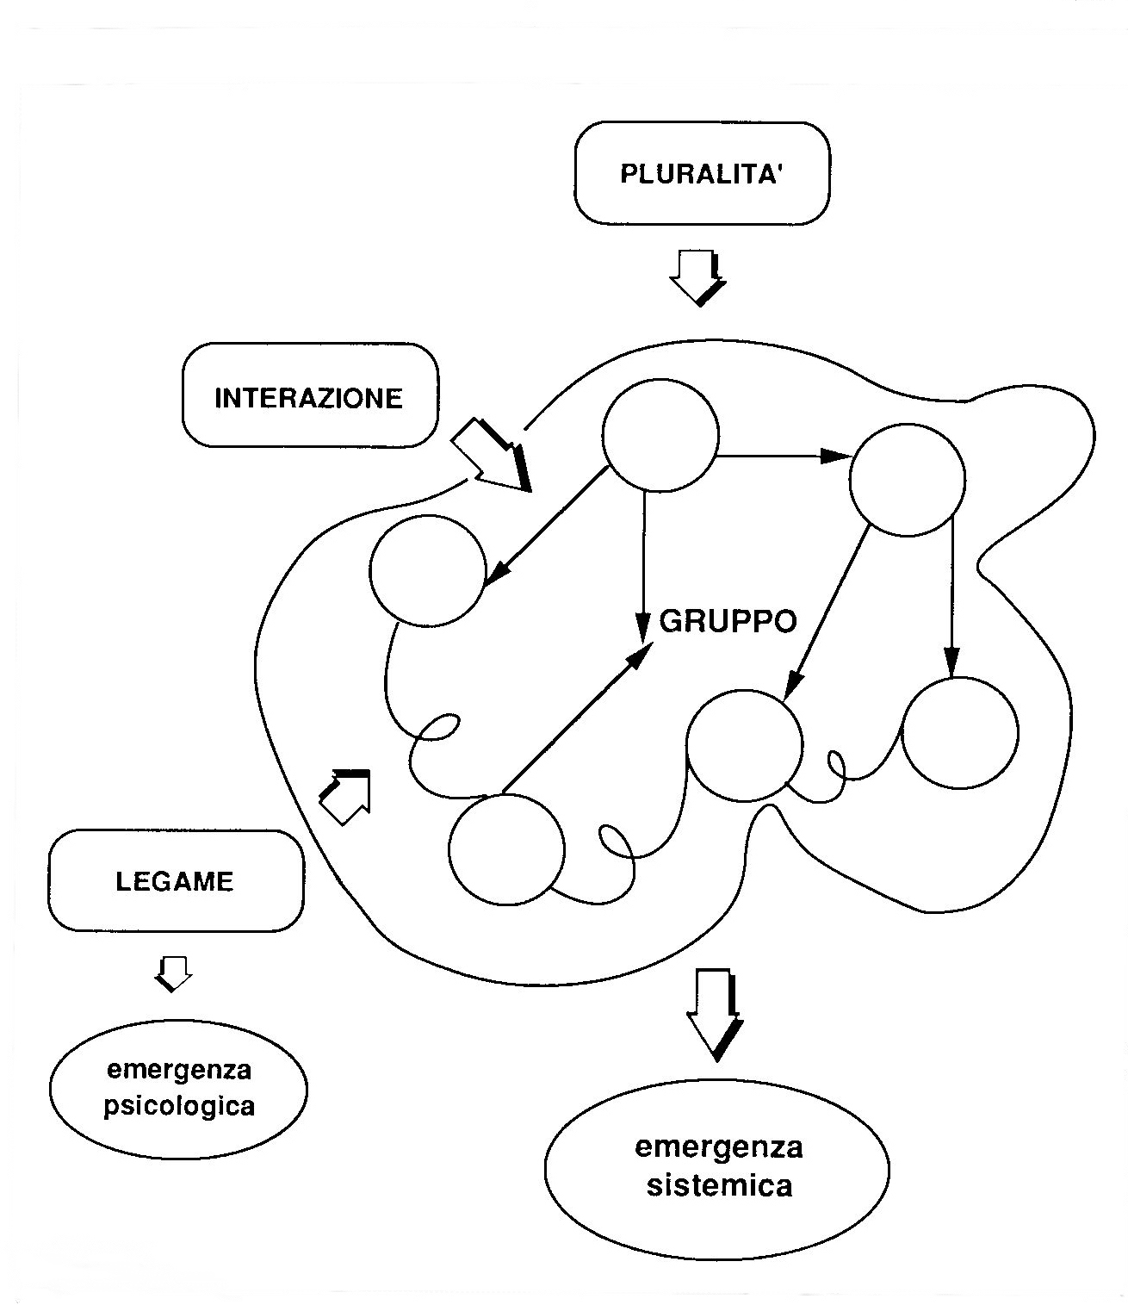
Gruppo in interazione
lavoro di gruppo e gruppo di lavoro
emergenza
sistemica
LEGAME
emergenza
psicologica
G.QUAGLINO S. CASAGRANDE A.M.CIASTELLANO
Lavoro di gruppo e Gruppo di lavoro

Slide 32

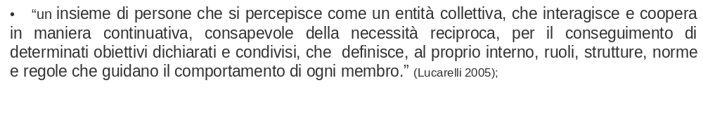

Slide 33
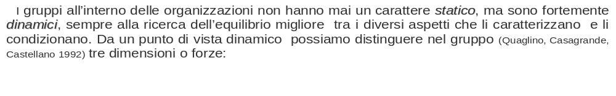
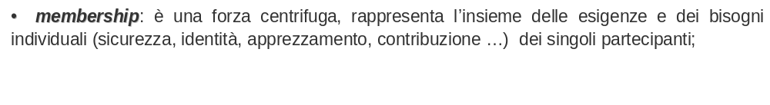
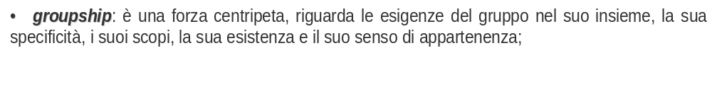
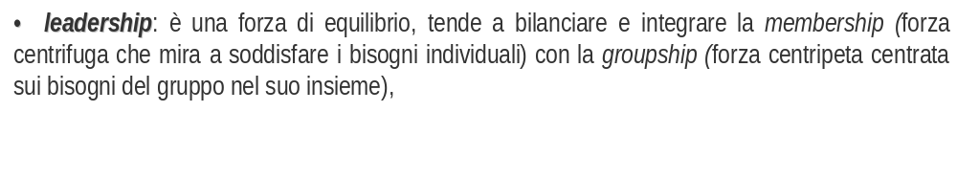

Slide 34
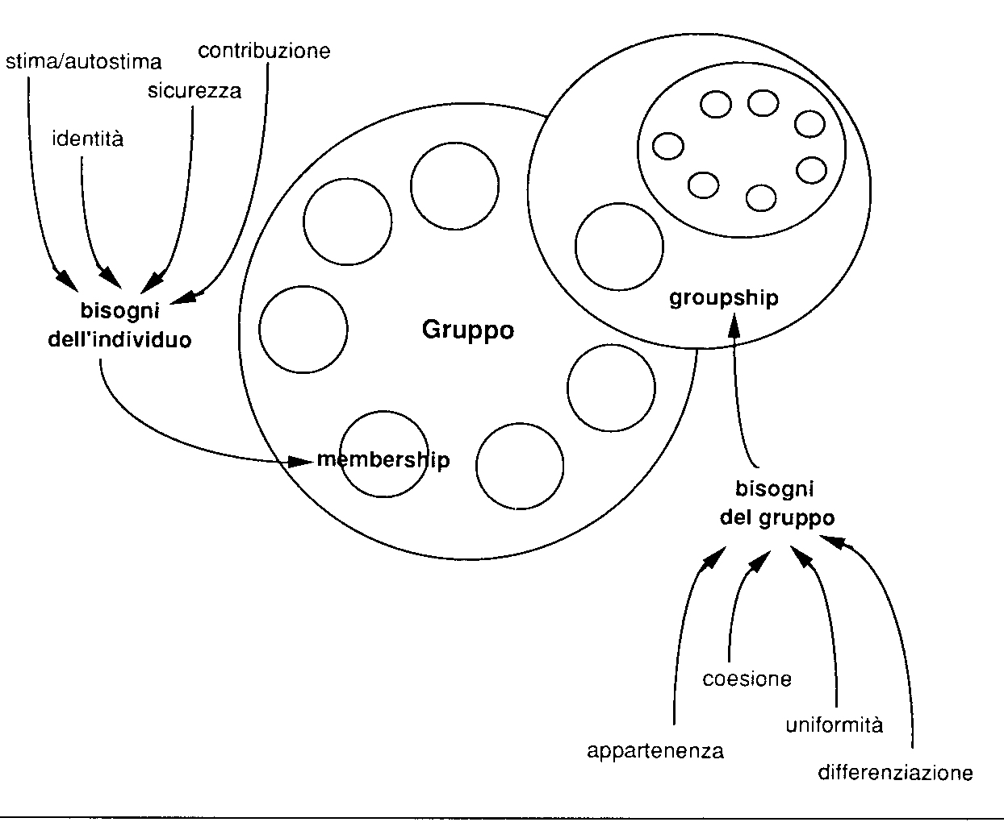
INTEGRAZIONE DEI BISOGNI INDIVIDUALI E DI GRUPPO
lavoro di gruppo e gruppo di lavoro
G.QUAGLINO S. CASAGRANDE A.M.CIASTELLANO
Lavoro di gruppo e Gruppo di lavoro

Slide 35
OBIETTIVO
METODO
RUOLI
GRUPPO DI
LAVORO
LEADERSCHIP
COMUNICAZIONE
CLIMA
SVILUPPO

Slide 36
OBIETTIVO: identifica il risultato che il gruppo vuole raggiungere, coerente con le finalità attese dall’organizzazione di appartenenza del gruppo
DEFINITO IN TERMINI DÌ RISULTATO
COSTRUITO SUI FATTI, SUI DATI OSSERVABILI E LE RISORSE DISPONIBILI
FINALIZZATO IN MODO ESPLICITO
CHIARITO E ARTICOLATO IN COMPITI
PERSEGUIBILE
VALUTABILE
METODO: e’ la regola del lavoro e dell’interazione. Ordina il lavoro del gruppo, prevede il rispetto di procedure e una sequenza di comportamenti predeterminati
ANALISI DELLA SITUAZIONE
DISCUSSIONE
DECISIONE
PIANIFICAZIONE
RUOLI: sono co-costruiti integrando aspettative personali e aspettative dell’organizzazione e degli altri membri del gruppo
IDENTIFICAZIONE DEL RUOLO E DEI COMPITI
ASSEGNAZIONE IN BASE ALLE COMPETENZE
FINALIZZAZIONE ALLA VALORIZZAZIONE DEL SISTEMA E DEI MEMBRI

Slide 37
LEADERSHIP DÌ SERVIZIO: punto di snodo tra le variabili strutturali del gruppo E le variabili processuali
SITUAZIONALE
TRASPARENTE
FLESSIBILE
PRAGMATICA
ORIENTAT AL COMPITO
ORIENTATA ALLE RELAZIONI
CLIMA : insieme delle percezioni e dei vissuti, dei sentimenti del gruppo
SOSTEGINO RECIPROCO
CALORE
RICONOSCIMENTO DEI RUOLI
APERTURA AL FEEDBACK
COMUNICAZIONE: orienta le relazioni interpersonali, alimenta la collaborazione, decide dell’accordo o del disaccordo., in altra parole “fa il gruppo”
FINALIZZATA
PRAGRMATICA
TRASPARENTE
SITUAZIONALE

Slide 38
COORDINAMENTO
Gruppo di lavoro e lavoro di gruppo
Bisogno di equilibrio
Bisogni dell’individuo
Bisogni del gruppo
MEMBERSHIP
PARTNERSHIP
G.QUAGLINO S. CASAGRANDE A.M.CIASTELLANO
Lavoro di gruppo e Gruppo di lavoro

Slide 39
ATTEGGIAMENTI FUNZIONALI E DISFUNZIONALI
NEL GRUPPO DÌ LAVORO
solidarietà, sostegno,
incoraggiamento
mediazione, ricerca
dell’accordo
sdrammatizzazione
conflitti
suggerimenti, proposte, collaborazione
aggressività, insoddisfazione
opposizione, ostinazione
continua messa in discussione
di quanto deciso
arroganza, sarcasmo
disinteresse/dipendenza totale

